Slide 1
Министерство науки и высшего образования Российской Федерации НАЦИОНАЛЬНЫЙ ИССЛЕДОВАТЕЛЬСКИЙ ТОМСКИЙ ГОСУДАРСТВЕННЫЙ УНИВЕРСИТЕТ (НИ ТГУ) Институт биологии, экологии, почвоведения, сельского и лесного хозяйства (Биологический институт) Кафедра экологии, природопользования и экологической инженерии
Лесные ресурсы как элемент природного капитала Томской области
Руководитель ВКР
к.б.н., д.т.н., профессор
А.М. Адам
Консультант
ст. преподаватель
Н.И. Лаптев
Выполнила студентка группы № 012071
А.А. Теплых

Slide 2
Актуальность работы определяется тем, что лес как особый вид биогеоценоза в экономическом отношении представляет совокупность ресурсов, каждый из которых является источником потребительских стоимостей. Уникальность лесных ресурсов среди других природных ресурсов проявляется в реализации всех четырех функций природного капитала: 1) обеспечение сырьем; 2) регулирующие (экосистемные) функции; 3) обеспечение людей «духовными» природными услугами, такими как рекреация, эстетическое удовольствие; 4) обеспечение здоровья людей.
2

Slide 3
Объект исследования – природный капитал.
Предмет исследования – лесные ресурсы.
Цель – оценка значения лесных ресурсов в природном капитале Томской области.
Задачи:
1. Освоить методику экономической оценки природных ресурсов.
2. Изучить состояние, использование и воспроизводство лесных ресурсов.
3. Изучить антропогенное воздействие на лесные ресурсы.
4. Проанализировать значение лесных ресурсов в природном капитале Томской области.
Защищаемые положения:
1. Использование древесных ресурсов Томской области носит неистощительный характер.
2. Томская область обладает большим потенциалом для повышения значимости
лесных ресурсов в экономике.
3

Slide 4
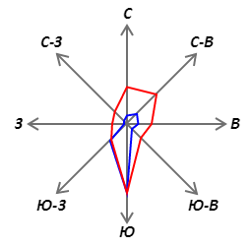
Рисунок 1 – Карта-схема лесов Томской области
Источник: https://docs.cntd.ru/document/467927500
4

Slide 5
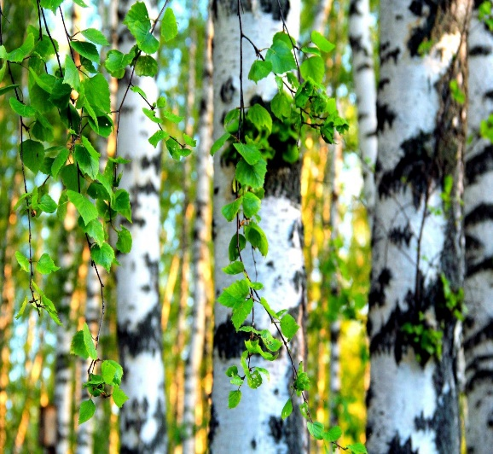
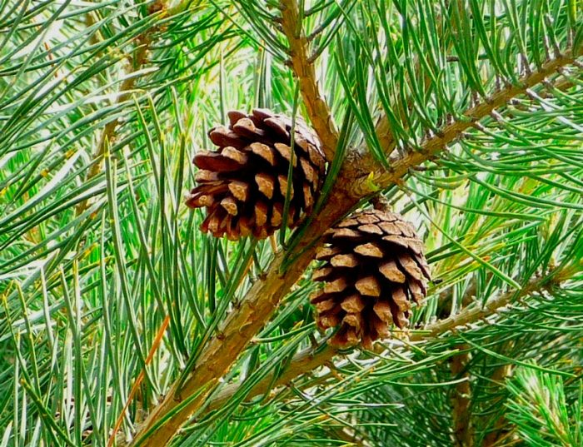
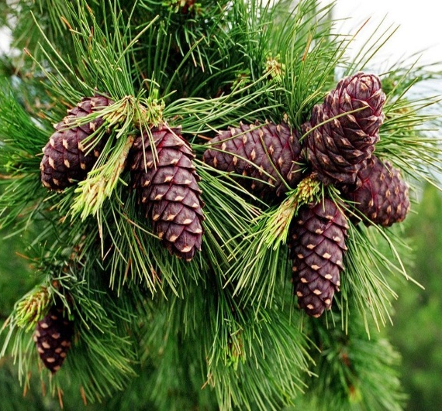
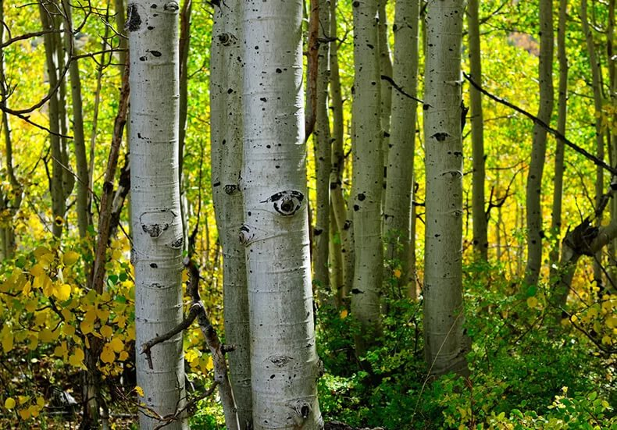
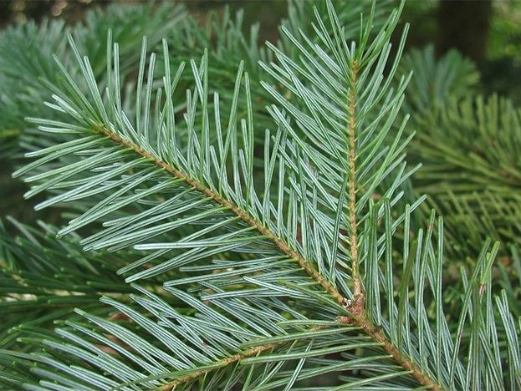
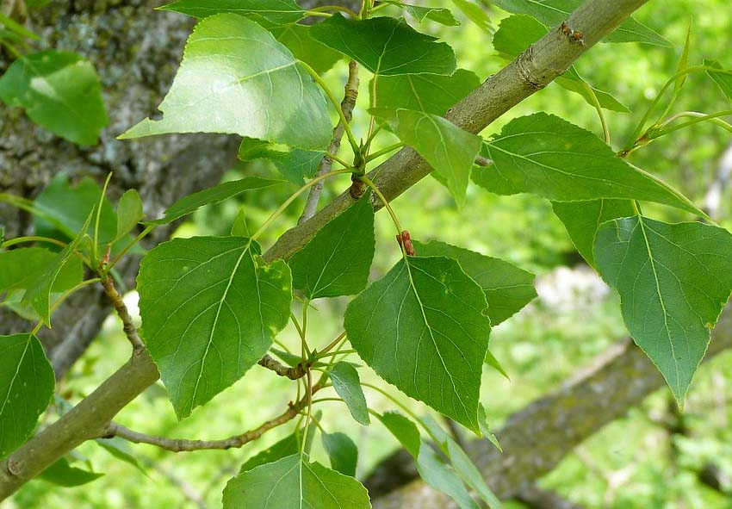
РАСПРЕДЕЛЕНИЕ ПЛОЩАДИ ЛЕСОВ ПО ПРЕОБЛАДАЮЩИМ ПОРОДАМ
БЕРЁЗА
6 891 тыс. га
СОСНА
5 552 тыс. га
КЕДР
3 663 тыс. га
ОСИНА
1 907 тыс. га
ДРУГИЕ ХВОЙНЫЕ
1 095 тыс. га
ДРУГИЕ ЛИСТВЕННЫЕ
167 тыс. га

Slide 6
Рисунок 3 – Использование расчётной лесосеки
6

Slide 7
Рисунок 4 – Динамика лесных пожаров и объём сгоревшей древесины
7

Slide 8
Рисунок 5 – Динамика нелегальной заготовки древесины
8

Slide 9
Рисунок 6 – Динамика лесовосстановительных работ
9

Slide 10
Таблица 1 - Физические счета: непроизведенные экономические активы – возобновимые
древесные ресурсы леса, млн м³
Годы | 2016 | 2017 | 2018 | 2019 | 2020
Запас на момент открытия | 38,62 | 38,60 | 40,47 | 40,47 | 40,47
Экономическое использование
Устойчивое использование | 5,25 | 5,08 | 6,28 | 6,49 | 7,19
Истощение | - | - | - | - | -
Другое накопление | 5,3843 | 5,0874 | 6,2845 | 6,5152 | Нет данных
Другие изменения | 0,1343 | 0,0074 | 0,0045 | 0,0252 | Нет данных
Запас на момент закрытия | 38,62 | 38,60 | 40,47 | 40,47 | 40,47
10

Slide 11
Таблица 2 – Денежная оценка древесных ресурсов леса, млн руб.
 | 2016 | 2017 | 2018 | 2019 | 2020
Экономическая ценность древесных ресурсов | 27 753,44 | 55 245,4 | 27 807,67 | 26 076,7 | 74 411,3
Экономическая ценность годового потока использования древесных ресурсов | 738,04 | 1 469,14 | 739,41 | 693,46 | 1 973,83
11

Slide 12
ЗАКЛЮЧЕНИЕ
Лесные ресурсы обеспечивают сырьем деревообрабатывающую промышленность. Объем заготовленной древесины составляет от 5 до 7 млн м³. Ежегодно отгружается товаров в среднем на сумму около 18 млрд рублей. Доля экспорта продукции из древесины от общего объема экспорта из региона составляет 50,2%. В областной бюджет в 2020 году за использование лесных ресурсов поступило 425,2 млн рублей.
Вред ресурсам леса наносится лесными пожарами, 84% которых носит антропогенный характер. Сумма нанесенного ущерба лесными пожарами колеблется от 0,72 до 89,02 млн руб.
12

Slide 13
ЗАКЛЮЧЕНИЕ
В результате незаконной рубки заготавливается около 17 тыс. м³ древесины, сумма нанесенного ущерба колеблется от 67,5 до 187,4 млн руб.
Использование древесных ресурсов леса носит неистощительный характер. Расчетная лесосека используется на 13-18%. Наблюдается рост ее использования более, чем на 5%, за последние 5 лет. Наносимый ущерб от пожаров совместно с легальными и нелегальными заготовками древесины не превышают объема расчетной лесосеки.
В последние годы плановые показатели объема лесовосстановительных работ ежегодно фактически превышаются на 11,7 – 70,6 %.
13

Slide 14
Заключение
Денежная оценка древесных ресурсов леса показала, что их экономическая ценность составляет от 26 076 млн руб. до 74 411 млн руб., что связано с изменением аукционных цен. Экономическая ценность годового потока использования древесины колеблется от 693 до 1 973 млн руб. Это связано с различной аукционной ценой на древесину, объемом заготовок и разным сочетанием в заготовках пород лиственных и хвойных деревьев.
Доля экономической ценности древесных ресурсов в годовом потоке использования природного капитала составляет 0,89%.
14

Slide 15
Апробация работы и публикации
По материалам магистерской диссертации были подготовлены доклады для заочного участия во Всероссийской научно-практической конференции с международным участием «Экология и управление природопользованием. Экологическая безопасность территорий (проблемы и пути решения): сборник научных трудов IV » (2020 г.) и LXX научной студенческой конференции Биологического института «СТАРТ В НАУКУ» (2021 г.)
15

Slide 16
БЛАГОДАРНОСТЬ
Выражаю благодарность научному руководителю, зав. кафедрой экологии, природопользования и экологической инженерии, к.б.н., д.т.н., профессору Александру Мартыновичу Адаму,
консультанту, старшему преподавателю Николаю Иннокентьевичу Лаптеву за помощь в написании магистерской диссертации,
а так же консультанту отдела организации лесопользования и государственной экспертизы Департамента лесного хозяйства Томской области Пропастиловой Ольге Юрьевне за помощь и консультации в период прохождения производственной практики.
16

Slide 17
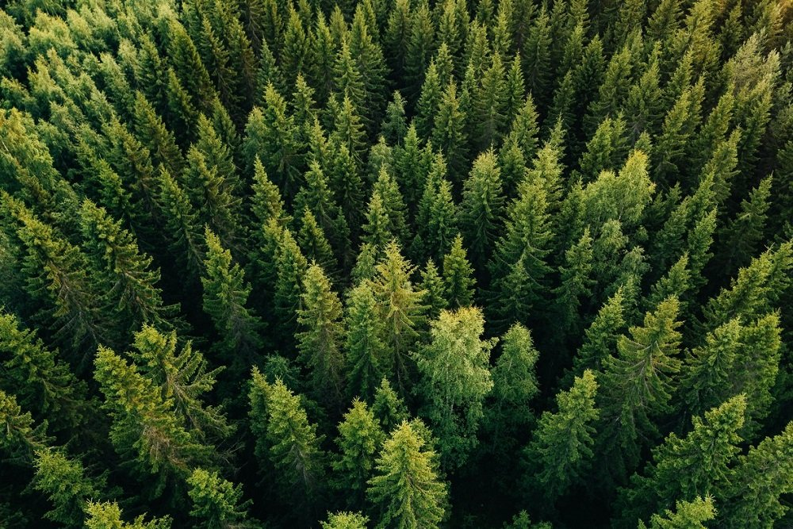
Спасибо за внимание!

